Slide 1
Coûts de production en ovins viande : des pistes pour les diminuer en Centre-Val de Loire
Webinaire Centre-Val-de-Loire
18/12/2023
Elise Hommet (CA 36)
Laurence Sagot (Idele/CIIRPO) et Vincent Bellet (Idele)

Slide 2
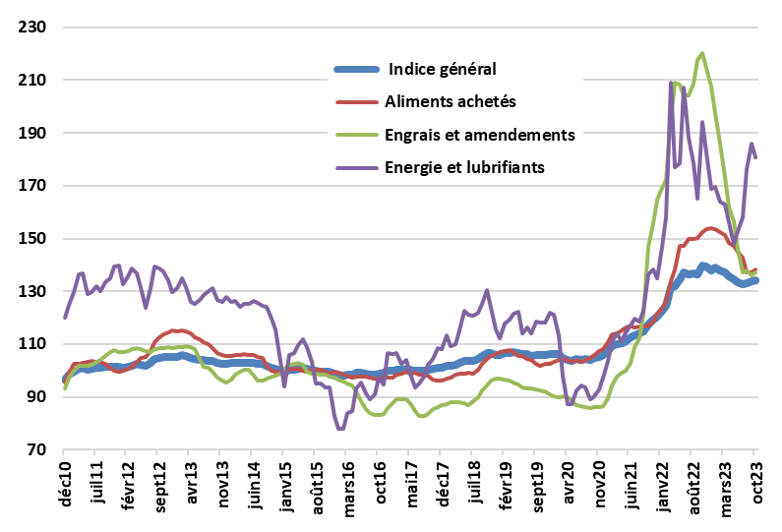
Des charges aux prix toujours très élevés
En octobre 2023, l’IPAMPA Ovin viande au niveau de la moyenne 2022
Notes:
IPAMPA : indice des prix d’achat des moyens de production agricole (base 100 : 2015). En octobre 2023, l’indice Ovin viande (courbe bleue) était de nouveau au niveau de la moyenne de l’année 2022, soit 33% plus élevé que la moyenne de l’année 2015, cf, la remontée du prix de l’énergie (courbe violette)

Slide 3
Des estimations de coûts de production 2022 en forte hausse
Notes:
Ce graphique présente les estimations de l’évolution en 2022 des coûts de production et produits des revenus des fermes de référence du réseau INOSYS ovin (à partir des indices IPAMPA, de l’évolution des prix des agneaux, des aides, etc.).

Slide 4
D’où une forte baisse de la rémunération permise
Système | Coût de production | Prix de revient | Rémunération permise
Herbagers | 15,9 €/kgc (+13%) | 10,3 €/kgc (+21%) | 1,0 SMIC/UMO (-0,4)
Fourragers | 12,9 €/kgc (+13%) | 9,6 €/kgc (+18%) | 0,9 SMIC/UMO (-0,5)
Source : IDELE d’après INOSYS Réseaux d’élevage, échantillon non constant

Slide 5
En priorité, revoir le système d’alimentation
Améliorer l’autonomie en concentré
Si le potentiel des sols le permet (témoignage de Gwen Parry / féverole)
Baisser le chargement
Avec l’opportunité de surfaces additionnelles (témoignage de Cédric Cormier / couverts)
Développer le pâturage, en toute saison
Nécessite un parcellaire regroupé et bien desservi (ex Sébastien Bellec / chemins)
Notes:
Les consommations d’aliments, d’engrais et d’énergie sont toutes liées au système d’alimentation, la priorité pour s’adapter à la flambée de leur prix est donc de revoir la conduite de ce système.
Nous allons vous présenter 3 exemples : augmentation de l’autonomie en concentré, développement du pâturage en conservant ou en modifiant la conduite du troupeau.

Slide 6
Améliorer l’autonomie en concentré : EARL Parry (36)
Système ovins-cultures bio
460 brebis, sur 181 ha, dont 73 de cultures
4,2 brebis/ha SFP et vente de foin
Objectif : autonomie en aliment agneaux
8 ha de féverole en plus
Moins de prairies et de ventes de foin
À consommation de concentré constante (226 kg/brebis)

Slide 7
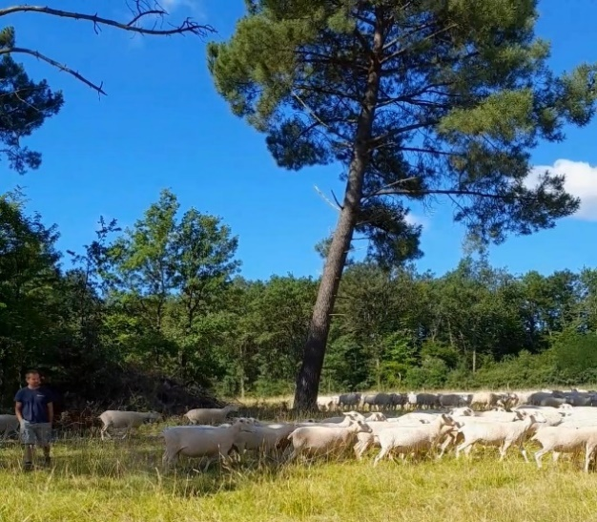
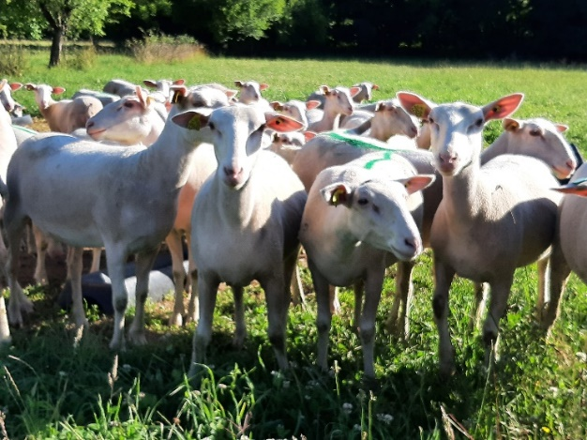
Améliorer l’autonomie en concentré : EARL Parry (36)
Budget partiel (conjoncture 2022)

Slide 8
Les brebis d’un éleveur pâturent mes couverts : Cédric Cormier (45)
Un céréalier polyculteur
40 ha de couverts
Pas de brebis
Faire détruire les couverts aux brebis
Depuis 2018
360 brebis (entre 100 et 500 selon les années)
D’octobre à décembre

Slide 9
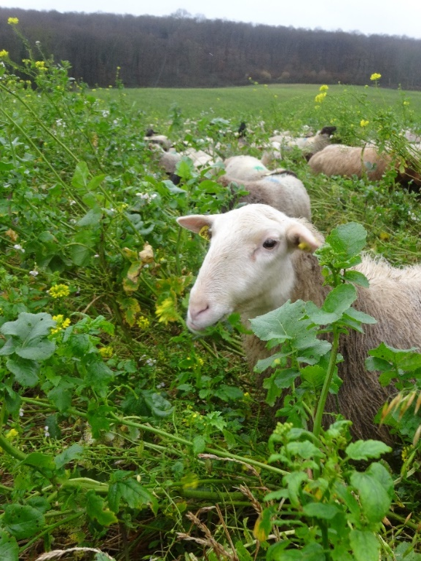
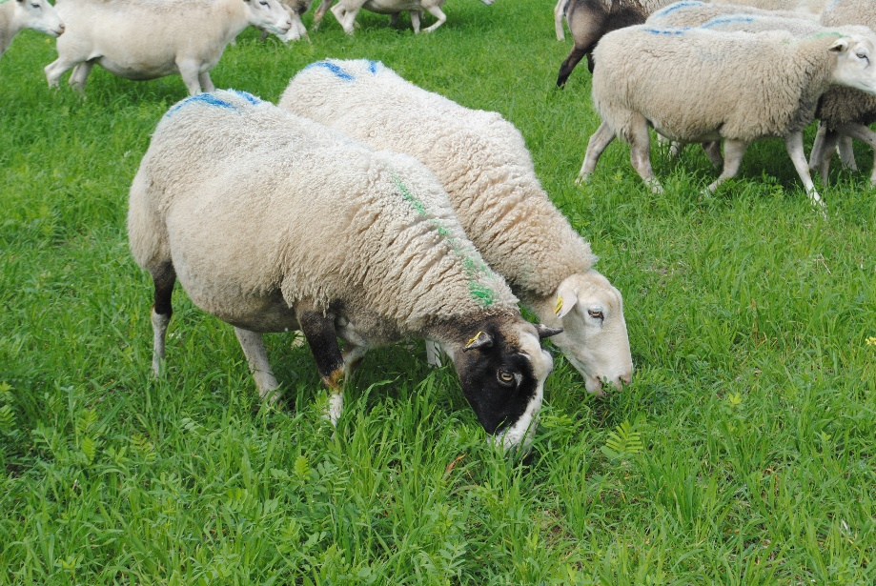
Couverts végétaux : faire des économies en faisant pâturer les brebis
Photo Aurore Baillet

Slide 10
Pâturage des couverts : sans effet sur la culture suivante
6 kg d’azote minéral en plus, rapidement disponibles

Slide 11
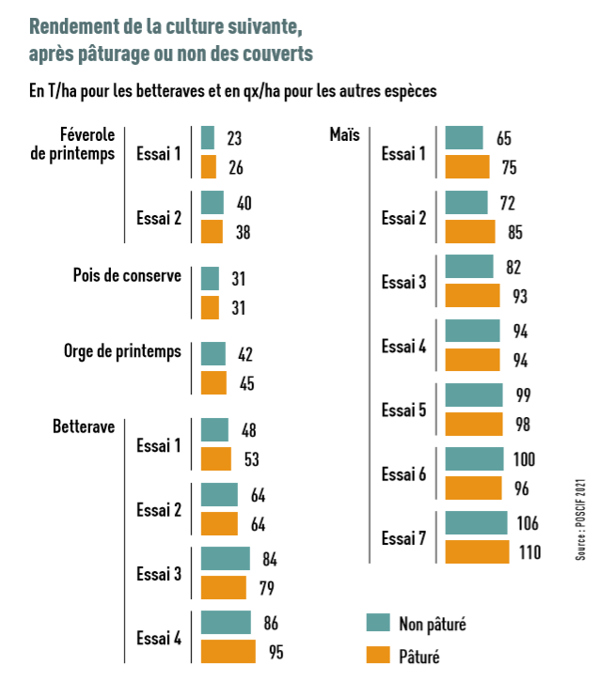
Pâturage des couverts : sans effet sur la culture suivante

Slide 12
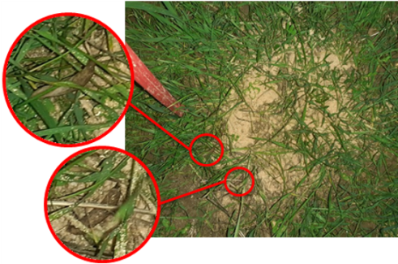
Pâturage des couverts : moins de limaces
60 % de limaces en moins en sortie de pâturage

Slide 13
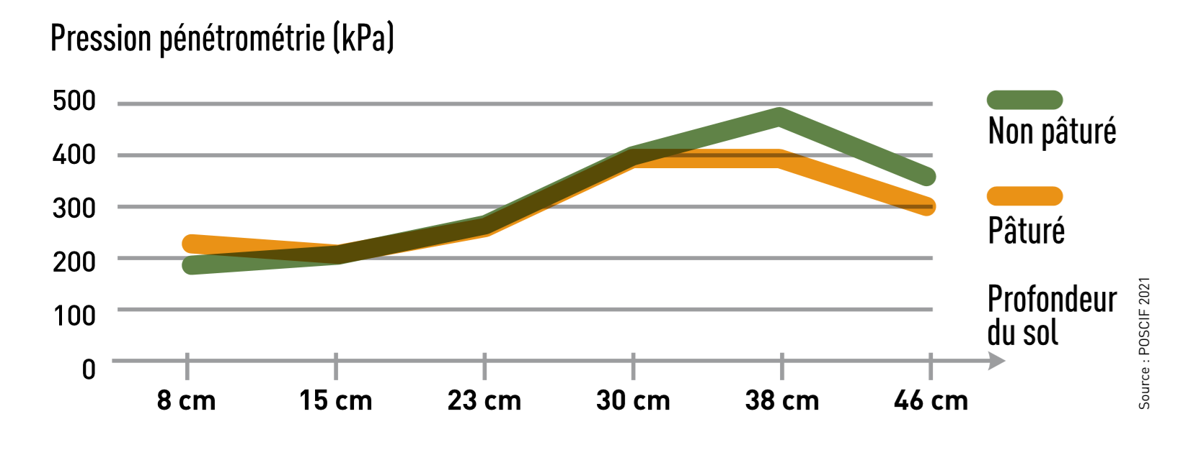
Pâturage des couverts : pas de piétinement
Seul l’horizon de surface est très légèrement piétiné

Slide 14
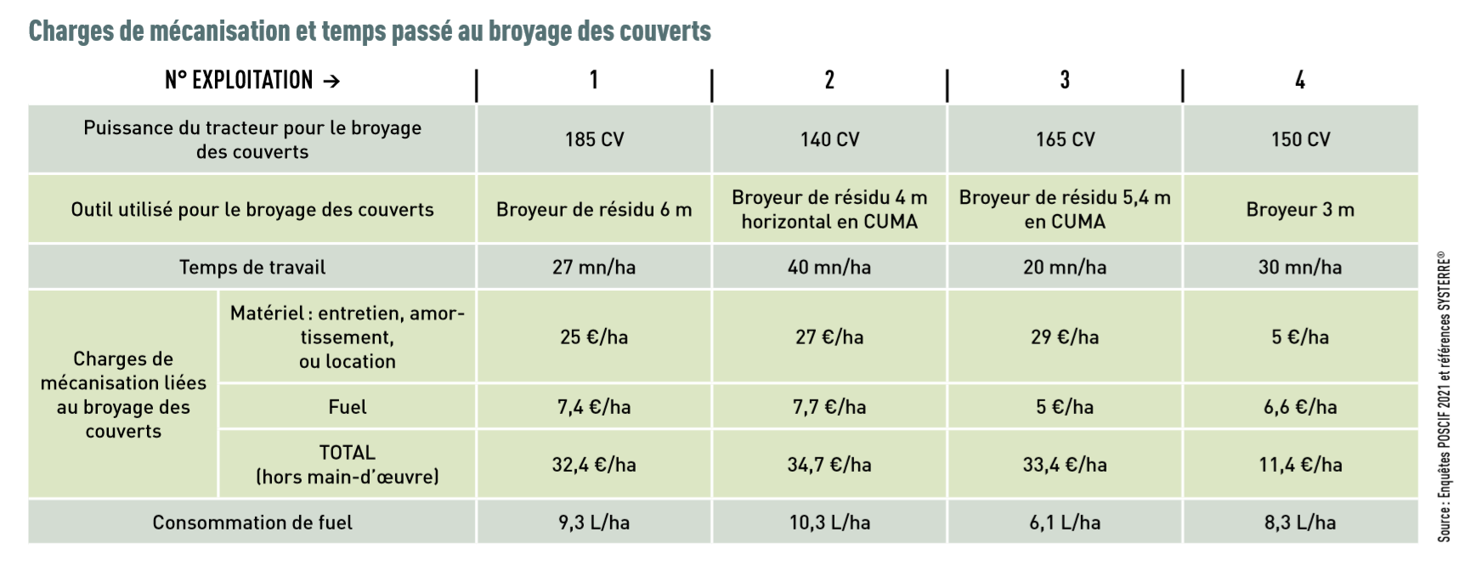
Pâturage des couverts : des charges de cultures allégées

Slide 15
Un abri éphémère

Slide 16
Développer le pâturage en toute saison : Sébastien Bellec (56)
Système spécialisé ovins
490 brebis, sur 75 ha, dont 15 de cultures
4 lots d’agnelage : août, décembre, mars et juin
Parcelles portantes et bien regroupées
Objectif : toutes les lactations à l’herbe
Investissements : 55 K€ (17 K€ PCAE)
500 m de chemins
Système de tri automatique des brebis

Slide 17
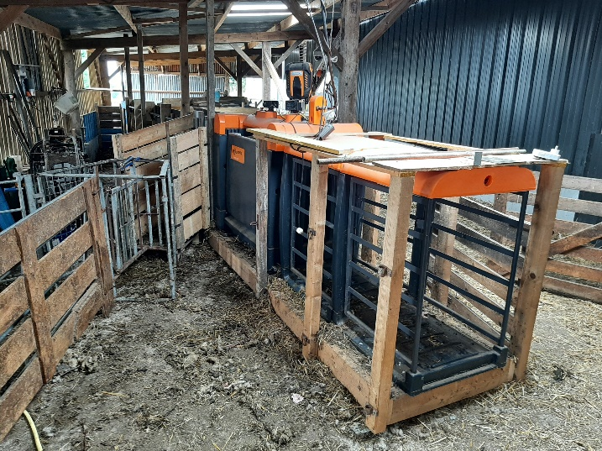
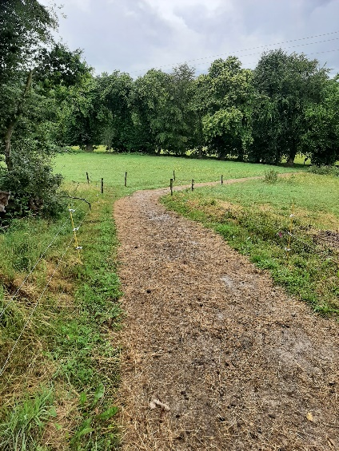
Développer le pâturage en toute saison : Sébastien Bellec (56)
Budget partiel (conjoncture 2022)

Slide 18
Revoir la conduite de la reproduction
Optimiser la conduite existante
Toujours la chasse aux brebis improductives
Réduire le rythme d’agnelage
Ralentir voire arrêter l’accélération
Réduire la part de contre-saison, voire l’arrêter
Arrêt du lot de septembre (témoignage creusois)

Slide 19
Arrêt de la contre-saison : GAEC des Fayens (23)
Système ovins-bovins
85 vaches allaitantes et 440 brebis, sur 202 ha, dont 25 de cultures
Contre-saison en septembre, puis saison de décembre à mars (F1 Suffolk x Limousine)
Objectif : Economiser du foin, du concentré et de la paille
Suppression du lot de septembre
Développement des agneaux d’herbe

Slide 20
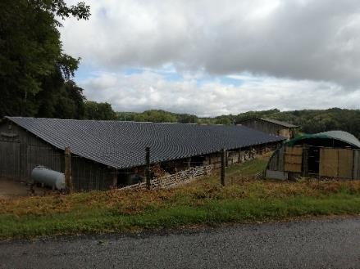
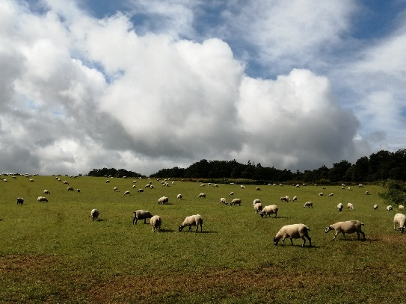
Arrêt de la contre-saison : GAEC des Fayens (23)
Budget partiel (conjoncture 2022)

Slide 21
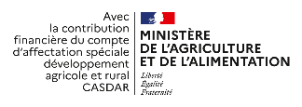
Merci pour votre attention
Notes:
Il s’agit de 3 exemples d’adaptation en cours de réflexion ou déjà réalisées par les éleveurs, Il y a bien sûr d’autres possibilités :

Slide 22
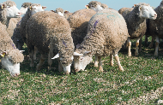
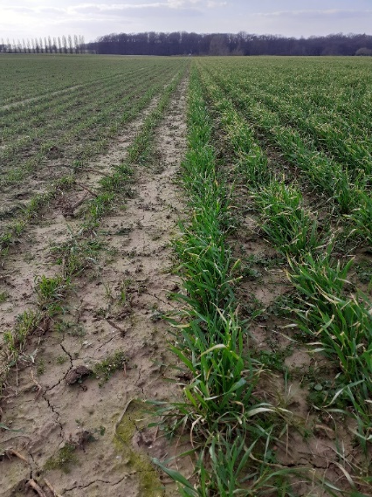
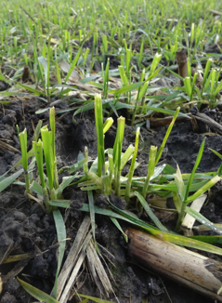
Céréales : une faible augmentation du rendement
Photo Aurore Baillet

Slide 23
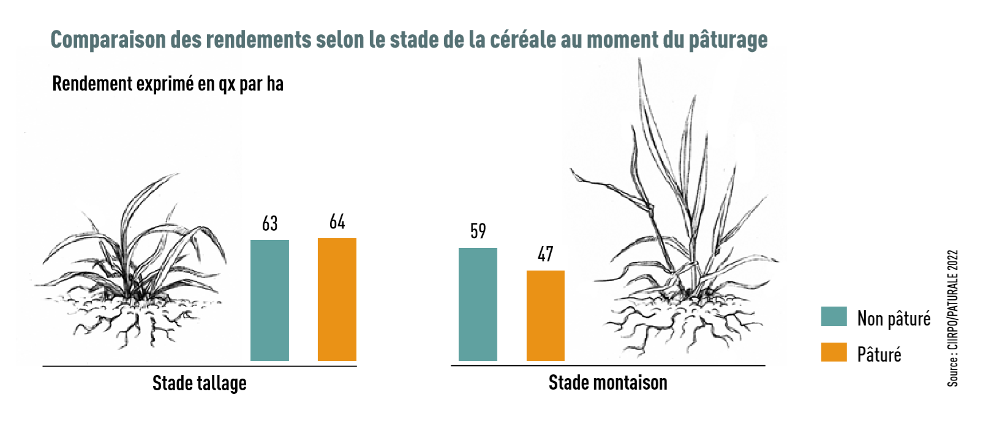
Ne pas dépasser le stade tallage pour des rendements en grains maintenus

Slide 24
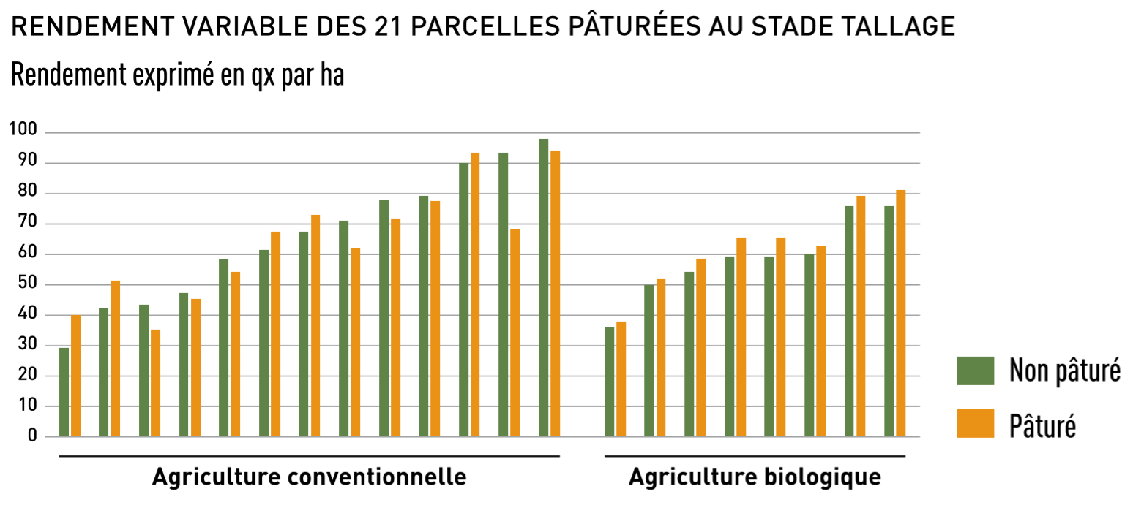
Avec de la variabilité

Slide 25
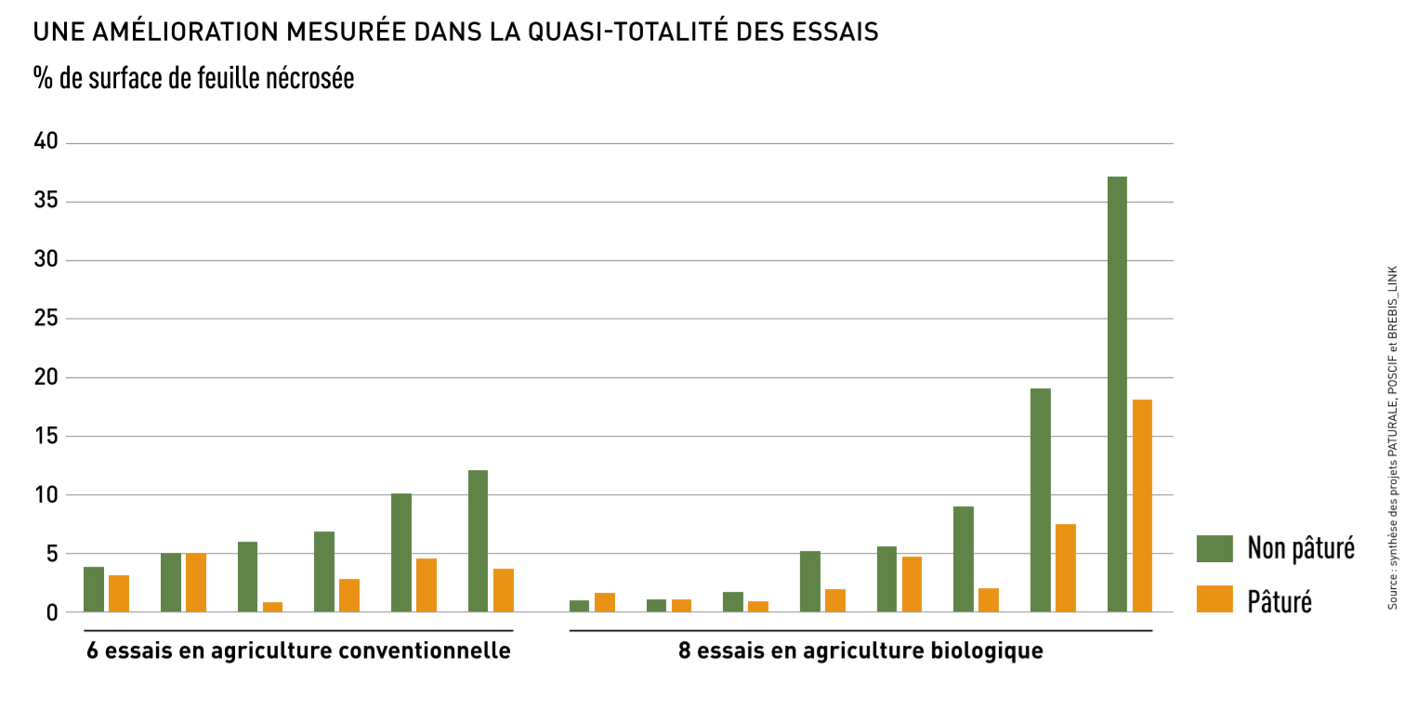
Une réduction de 53 % de la surface des nécroses sur la deuxième feuille (F2) à la floraison

Slide 26
Une faible biomasse
370 kg de matière sèche par hectare,
2 jours de pâturage par hectare pour 80 brebis

Slide 27
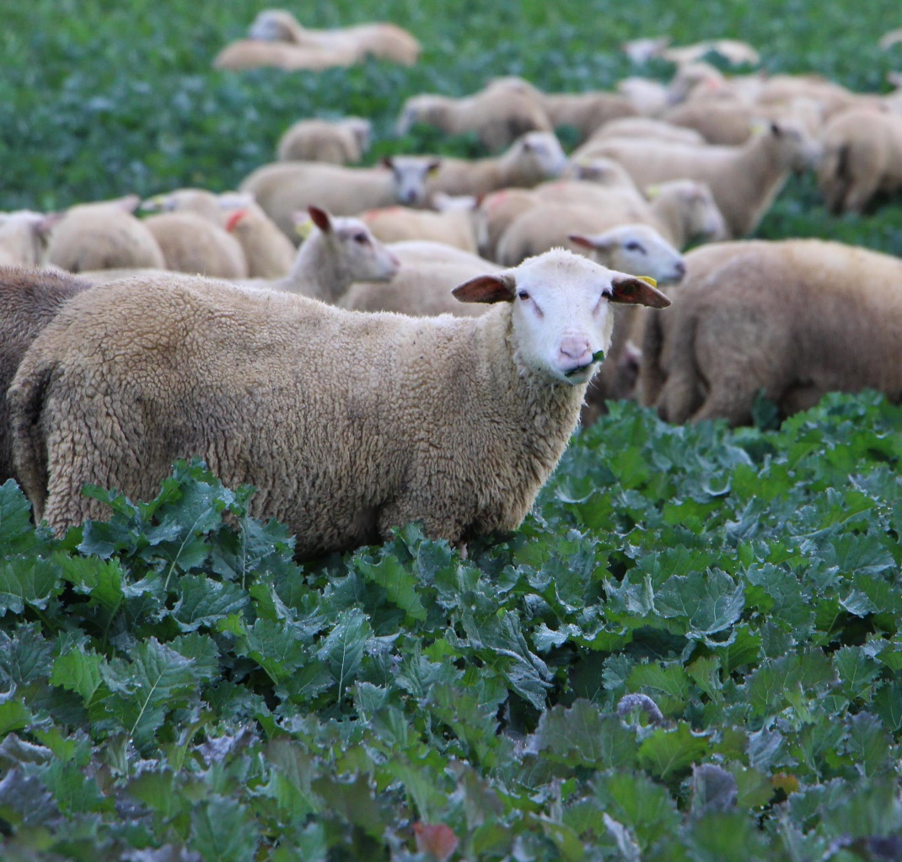
Colzas d’hiver : peu d’intérêt pour la plante
Photo Aurore Baillet

Slide 28
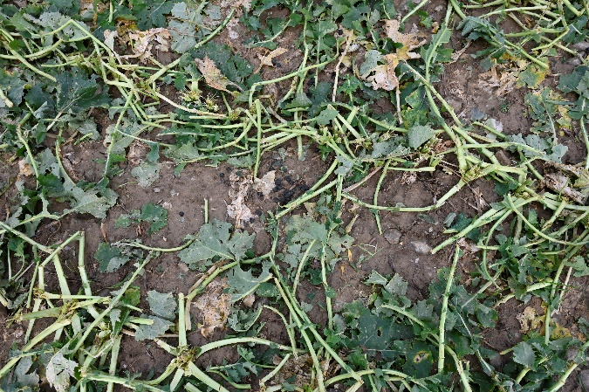
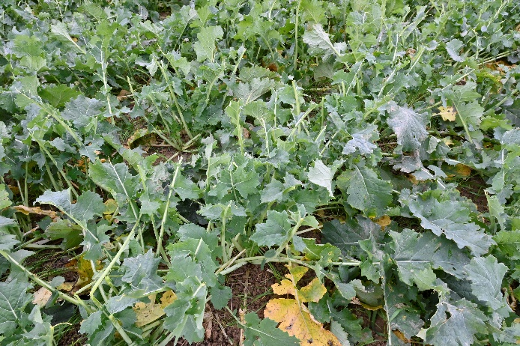
Pâturer un colza sans perdre de rendement : c’est possible à condition de…
1. Des colzas robustes, bien développés et parfaitement enracinés : novembre ou décembre
2. Surveiller la parcelle de très près en l’arpentant quotidiennement
Le cœur de la plante a été consommé
Pâturage correct

Slide 29
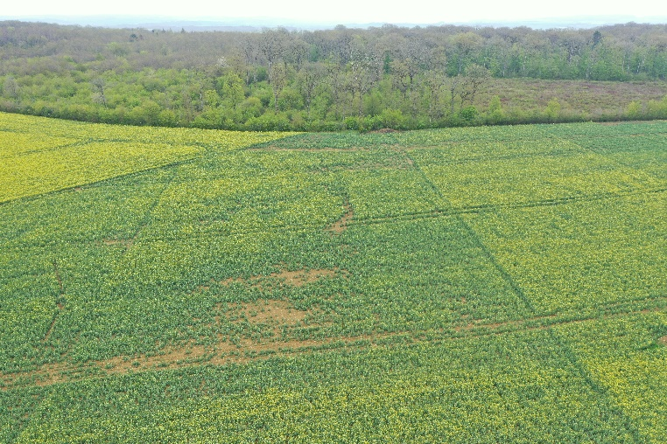
Pâturer un colza sans perdre de rendement : c’est possible à condition de…
3. Eviter le pâturage en conditions humides et dans les sols hydromorphes
4. Eviter le pâturage de colzas très infestés par les larves d’altises

Slide 30
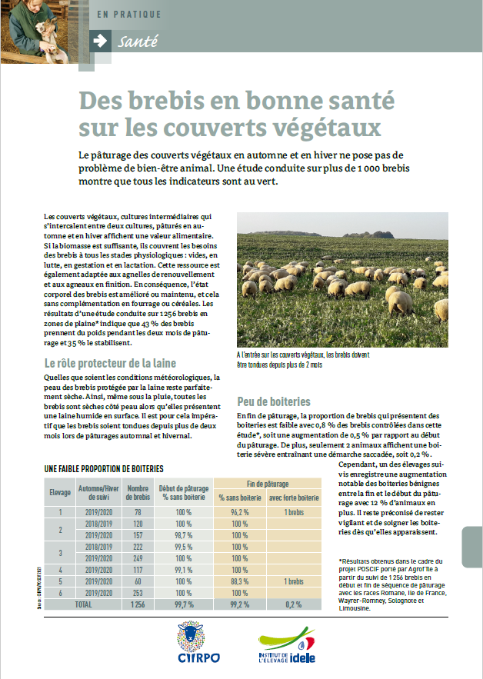
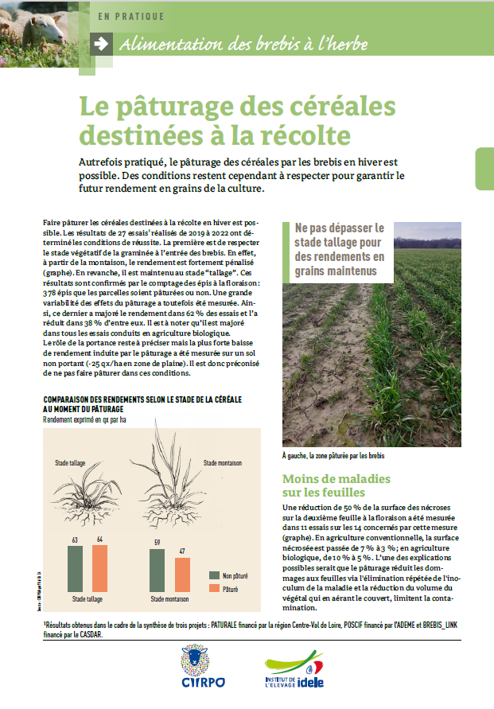
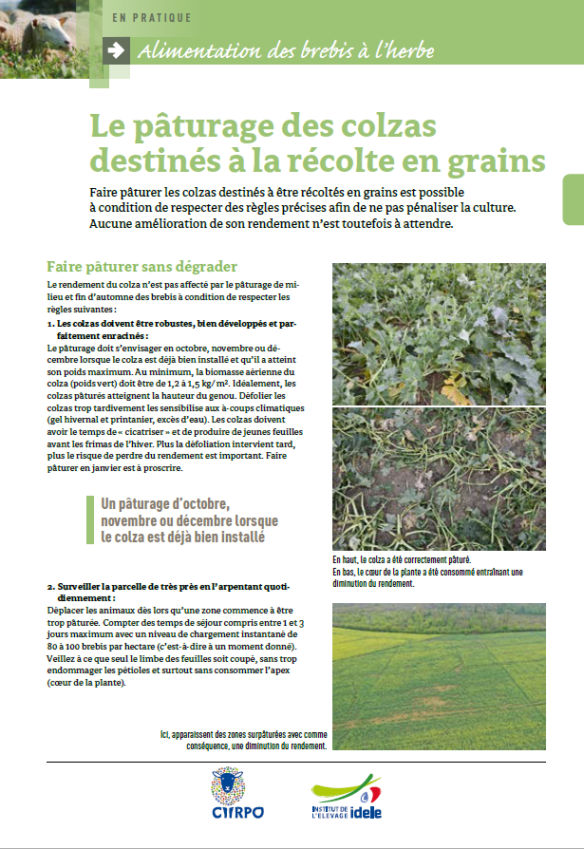
Pour en savoir plus

